Slide 1
SLUŽIMO SE GEOGRAFSKOM KARTOM
Mjerilo i njegova uporaba

Slide 2
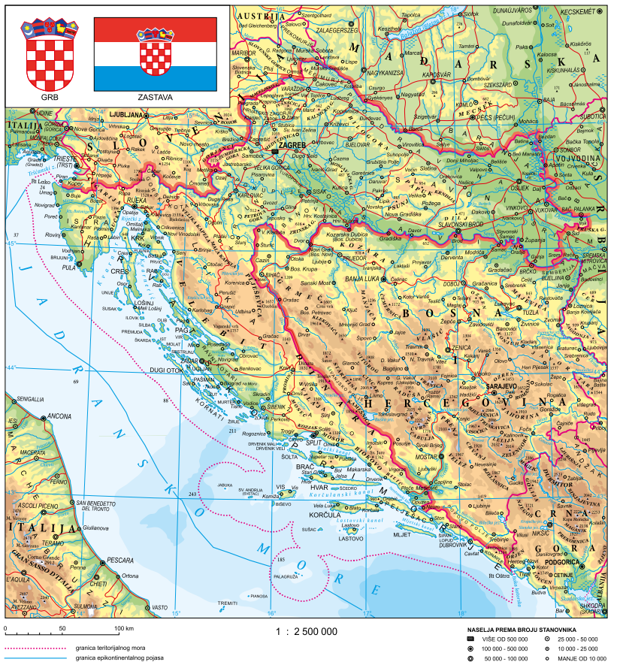
Što nam pokazuje mjerilo?
Mjerilo pokazuje koliko su puta udaljenosti u prirodi umanjene na geografskoj karti.

Slide 3



Mjerilo pokazuje odnos veličine u prirodi i njihov prikaz na geografskoj karti
Udaljenost od crkve do kuće u prirodi iznosi 100 000 cm.
Udaljenost od crkve do kuće na karti iznosi 1cm
1 000 000 cm
1cm
Mjerilo je
1 : 100 000
Notes:
objašnjava pojam mjerilo, navodi vrste mjerila

Slide 4
Brojčano mjerilo
1 : 100 000
(čitaj: jedan prema sto tisuća)
Mjerilo je
1 : 100 000
Koliko puta su na geografskoj karti umanjene duljine iz prirode
Jedinica duljine na geografskoj karti
Očitavanje brojčanog mjerila 1:100 000
1 cm na karti = 100 000 cm u prirodi
= 1 000 m u prirodi
= 1 km u prirodi
Notes:
- na primjeru ponavlja pojam mjerilo

Slide 5
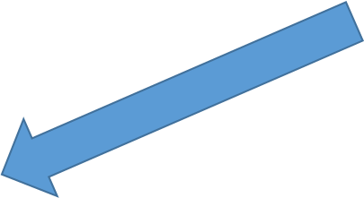


Brojčano mjerilo: krupno, sitno
1 : 1000
1 : 10 000 000

Slide 6
Uporaba brojčanog mjerila Primjer računanja udaljenosti u stvarnosti i na karti te preračunavanje mjerila.
3) Preračunavanje mjerila
4 cm na karti
8 km u stvarnosti
? Mjerilo
4 cm : 8 km =
1 cm : 2 km
1: 200 000
1) Izračunavanje udaljenosti u stvarnosti
1 : 100 000
5 cm na karti
? km
1 cm=1 km
5 cm x 1 km = 5 km
2) Izračunavanje udaljenosti na karti
1 : 100 000
5 km u stvarnosti
? cm na karti
1 cm = 1 km
? cm = 5 km
5 : 1 = 5 cm
ZADACI ZA VJEŽBANJE
https://www.skolica.net/odabir-vjezbe/geografija/geografija-5-r-os/brojcano-mjerilo-zadatci-za-izracunavanje-5-r
Notes:
- primjenjuje mjerilo pri očitavanju mjerila i računanju udaljenosti(za one koji žele više)

Slide 7
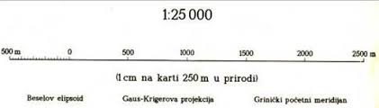
Opisno mjerilo
Mjerilo u kojem se umanjenje napiše riječima na geografskoj karti
Npr. 1 cm na geografskoj karti iznosi 250 km u prirodi.
Notes:
prepoznaje na geografskoj karti grafičko i brojčano mjerilo
mjeri na karti zavičaja uz pomoć trokuta ili šestara zračnu udaljenost te je očitava na grafičkom mjerilu

Slide 8

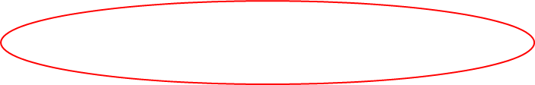
Grafičko mjerilo Grafičko mjerilo je crta na kojoj je odgovarajućim dužinama (podiocima) prikazan odnos duljina na karti i u prirodi.
Notes:
prepoznaje na geografskoj karti grafičko i brojčano mjerilo
mjeri na karti zavičaja uz pomoć trokuta ili šestara zračnu udaljenost te je očitava na grafičkom mjerilu

Slide 9
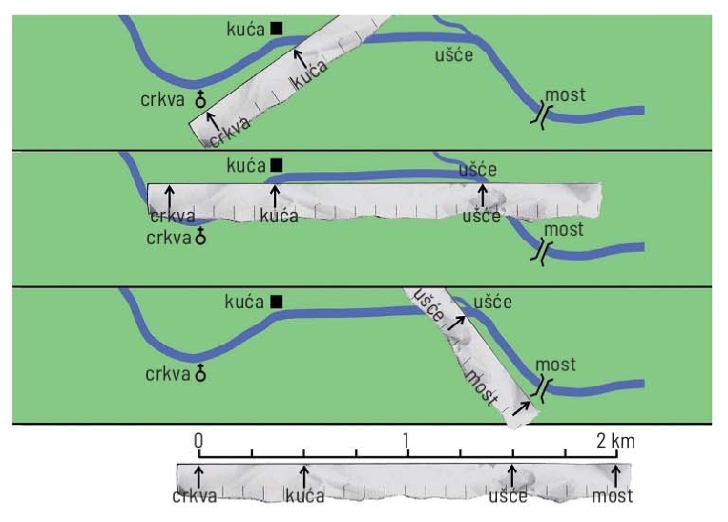
Grafičko mjerilo
Uporaba grafičkog mjerila:
Notes:
prepoznaje na geografskoj karti grafičko i brojčano mjerilo
mjeri na karti zavičaja uz pomoć trokuta ili šestara zračnu udaljenost te je očitava na grafičkom mjerilu

Slide 10
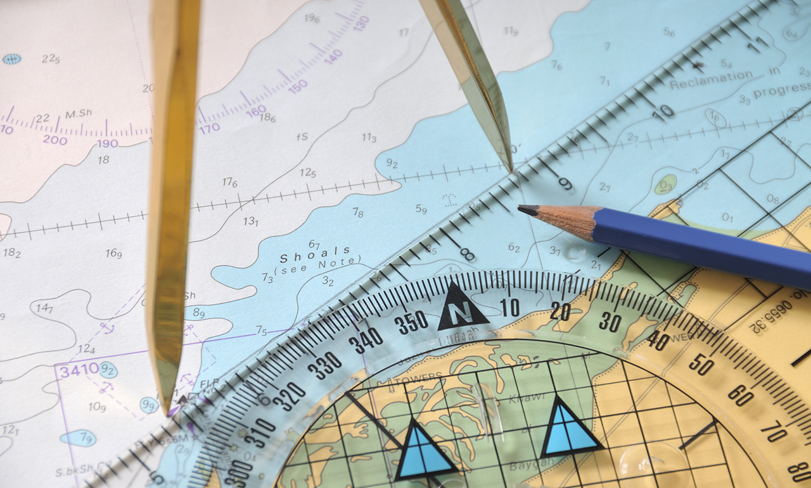
Ponavljanje
Što nam pokazuje mjerilo?
Navedite vrste mjerila.
Koliko iznosi stvarna udaljenost između dvije točke ako je udaljenost na karti u mjerilu 1 : 100 000 iznosi 5 cm?
Koliko iznosi udaljenost između dvije točke na karti 1 : 100 000 ako je udaljenost u stvarnosti 10 km?
U kojem će mjerilu biti izrađena karta ako je udaljenost na karti 10 cm, a u stvarnosti 10 km?

Slide 11
Ponavljanje
Na prikazanoj geografskoj karti ili
karte u atlasu , s pomoću grafičkog
mjerila, odredi zračnu udaljenost
između:
Zagreba i Pule
Osijeka i Varaždina
Dubrovnika i Zadra
Rijeke i Čakovca

